Slide 1
Köln
DEUTSCHLAND
Carla Arís
Marisol Peregrin
Bea Cano

Slide 2
Ester Tag

Slide 3
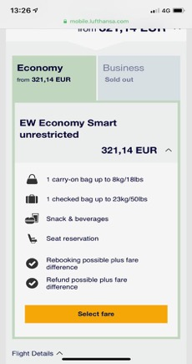
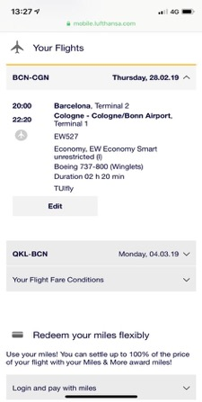
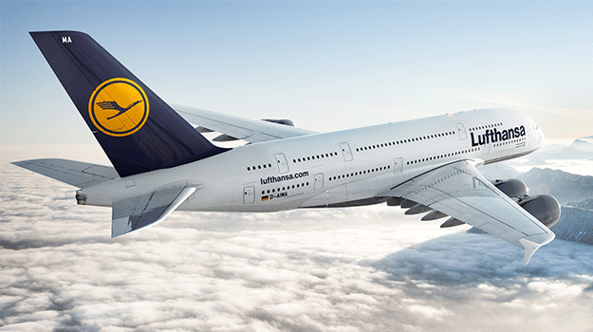
Februar, 28/02/19
22:20 Ankunft am flughafen in Köln
23:00 den flughafen verlesen

Slide 4
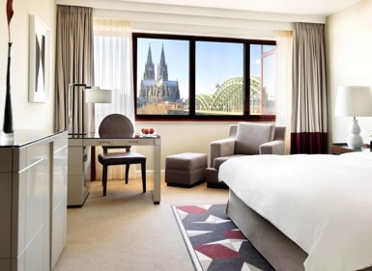
Hyatt Regency hotel
Februar, 28/03/19
11:15 Ankunft im Hotel
12:00 Wir gehen schlafen

Slide 5
Zweiter Tag

Slide 6
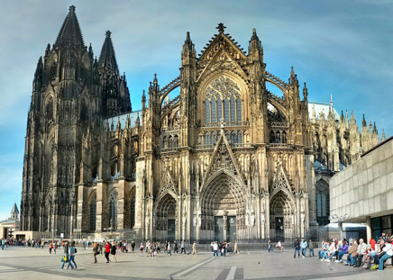
MÄRZ, 1/03/19
9:00 wir sind aufgewacht
10:00 Wir haben im Hotel gefrühstückt
10:07 Kathedrale von Cologne

Slide 7
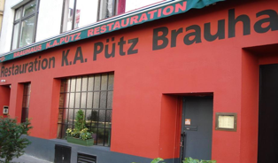
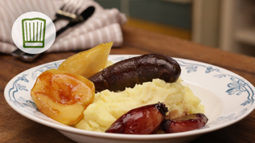
MÄRZ, 1/03/19
13:00 Wir essen im Brauhaus Pütz
-Himmel un Äd Es besteht aus der Kombination von Blutwurst, Kartoffelpüree, Äpfeln und Zwiebeln.
15:00 Wir haben gerade gegessen

Slide 8
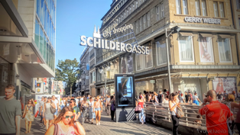
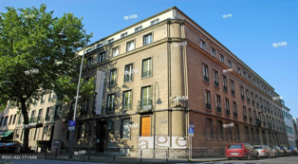
MÄRZ, 1/03/19
15:07 lass uns in die Schildergasse gehen
16:45 Wir gehen zu National Socialism Documentation Center
19:00 Wir sind angekommen

Slide 9
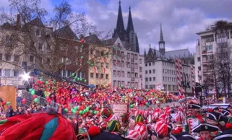
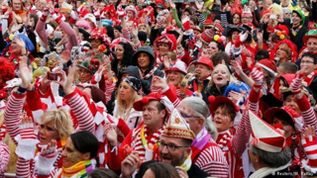
MÄRZ, 1/03/19
19:00 Wir werden den Karneval sehen
20:00 Wir gehen im Num 3 zum Abendessen

Slide 10
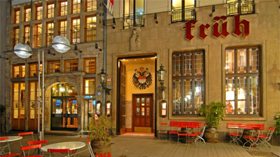
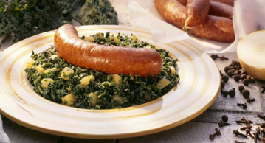
MÄRZ, 1/03/19
20:00 Wir gehen im Früh am Dom zum Abendessen
-Grünkohl mit Mettwurst: Ein Daten Leitfaden mit der Kartoffel wurde in einer geräucherten Wurst erstellt.
22:00 wir sind mit dem abendessen fertig

Slide 11
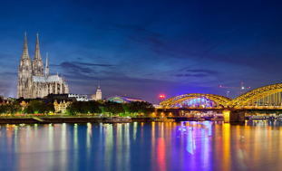
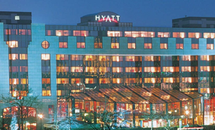
MÄRZ, 1/03/19
22:00 Wir kommen im Hotel an
23:15 Wir gehen schlafen
Vestibulum congue
Vestibulum congue
Vestibulum congue
Vestibulum congue

Slide 12
Dritter Tag

Slide 13
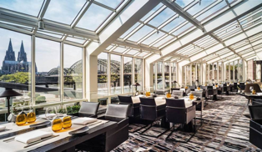
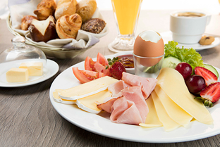
MÄRZ, 02/03/19
9:00 Wir sind aufgewacht
10:00 Wir haben im Hotel gefrühstückt
-Wir essen ein typisch deutsches Frühstück

Slide 14
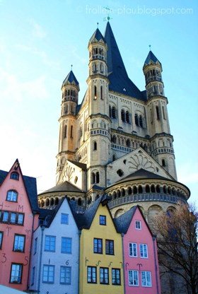
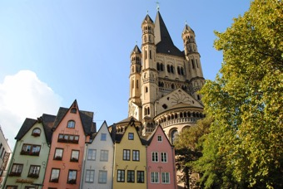
MÄRZ, 02/03/19
12:00 Wir gehen zu Gross St Martin zu Fuß

Slide 15
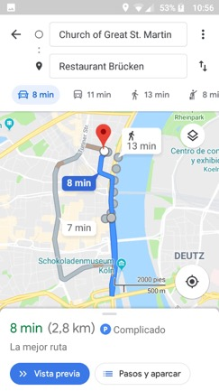
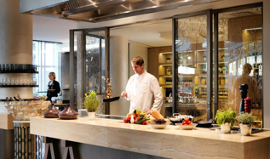
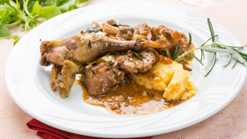
MÄRZ, 02/03/19
2:00 Wir werden im Restaurant Brücken essen
-Hasenpfeffer: gekochtes Kaninchen oder Hase, mariniert mit Pfeffer, Nelken, Zitrone, Thymian, Rosmarin und Lorbeer
2:08 wir sind angekommen

Slide 16
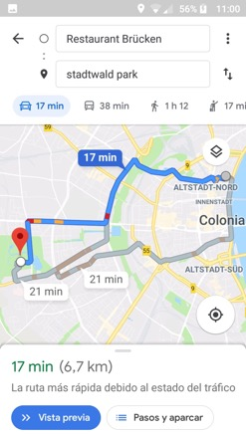
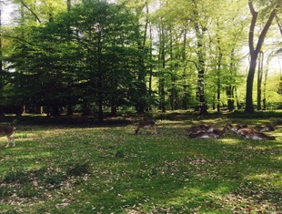
März, 02/03/19
4:30 Wir essen gerade zu Mittag und lass uns gehen ins stadtwald park
5:00 Ankunft im Park

Slide 17
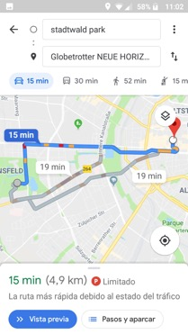
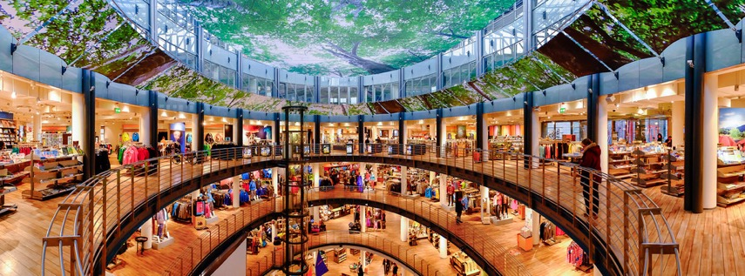
mÄrz, 01/03/19
7:00 lass uns den Globetrotter (centro comercial) besuchen
7:15 wir sind angekommen
9:00 wir sind fertig

Slide 18
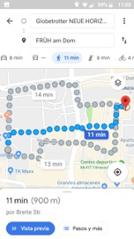
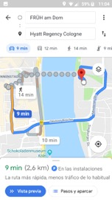
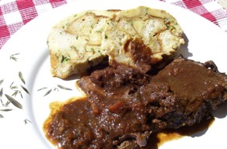
MÄRZ 01/03/19
1
2
9:15 Wir sind angekommen im restaurant und Wir gehen im früh am dom center zum Abendessen(1)
-Rheinischer Sauerbraten:marinade von pferdefleisch und begleitet von süßem und saurem giso
23:00 wir sind fertig
23:09 wir kommen im hotel an (2)

Slide 19
Vierter Tag

Slide 20
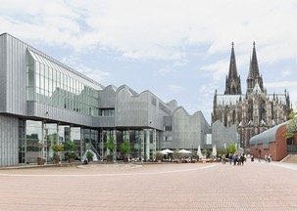
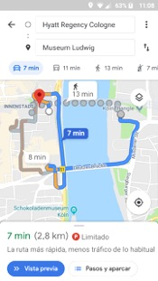
MÄRZ 03/03/19
9:00 wir sind aufgewacht
10:00 Wir haben im Hotel gefrühstückt
10:07 WIR SIND ANGEKOMMEN IM museum ludwig
13:00 WIR SIND FERTIG

Slide 21
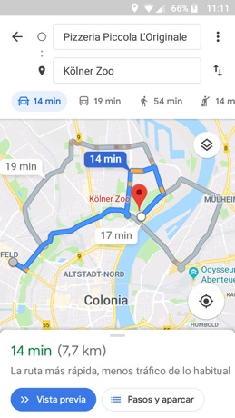
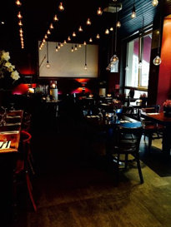
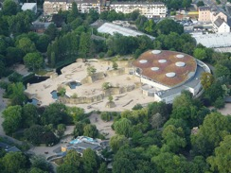
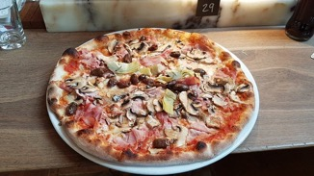
MÄRZ 03/03/19
13:30 essen gehen in der pizzeria piccola l’originale
-pizza en Vapiano
15:30 WIR SIND FERTIG, lass uns in den kölner zoo
15:45 wir sind angekommen

Slide 22
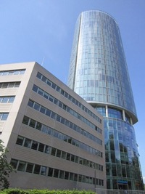
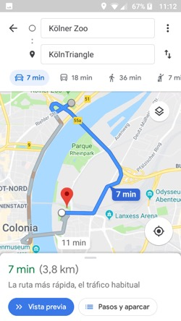
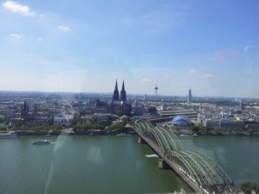
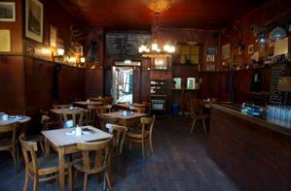
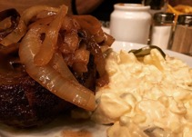
MÄRZ 03/03/19
18:45 WIR SIND FERTIG UND GEHE INS KÖLNTRIANGLE (MIRADOR)
19:00 wir sind angekommen
20:30 wir sind fertig und essen im lommerzheim
-Gastwirtschaft

Slide 23
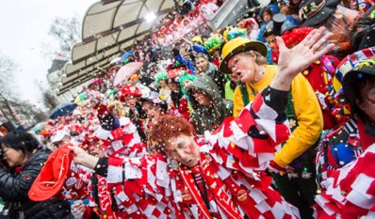
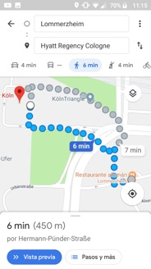
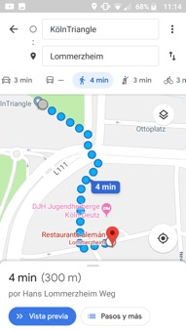
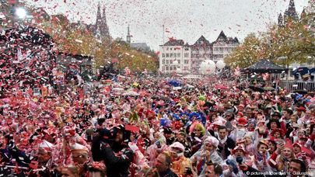
MÄRZ 03/03/19
2
1
20:35 wir sind angekommen(1)
22:00 wir sind fertig und siehe den karneval
22:45 wir kommen im hotel an
22:50 wir sind angekommen(2)
23:30 wir schlafen

Slide 24
fünfter tag

Slide 25
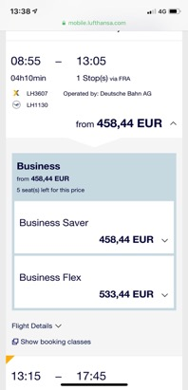
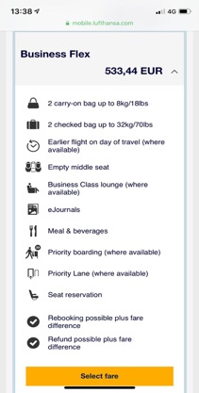
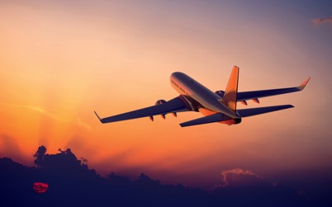
MÄRZ 04/03/19
08:55 wir nehmen das flugzeug zurück

Slide 26
ende

